Slide 1



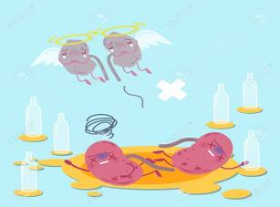
The management of neonatal acute and chronic renal failure: A review.
Coulthard MG.Early Hum Dev. 2016 Nov;102:25-29. doi: 10.1016/j.earlhumdev.2016.09.004. Epub 2016 Sep 25. Review.PMID: 27682213
Similar articles
Apresentação: Milena Pires R4 Neonatologia/HMIB/SES/DF
Coordenação:Marta David Rocha de Moura
Brasília, 26 de outubro de 2019
www.aulomargotto.com.br

Slide 2
Introdução
Tratar recém-nascidos com insuficiência renal é mais desafiador do que gerenciar crianças mais velhas e requer atenção obsessiva aos detalhes.
As condições, sintomas, sinais, desafios técnicos e diagnóstico são todos especiais.
No passado, a hemodiálise era considerada impossível para os menores bebês.
No entanto, muita coisa mudou ao longo dos 35 anos em que estive envolvido no tratamento de recém-nascidos com insuficiência renal aguda e crônica, e aqui descrevo o estado atual da situação.

Slide 3
Insuficiência renal crônica
As causas da insuficiência renal crônica (IRC) permaneçam as mesmas, com mudanças nas apresentações clínicas, terapias disponíveis e atitudes em relação ao manejo ativo.
A displasia renal secundária às válvulas uretrais posteriores e o refluxo vesicoureteral isolado permanecem com maior número de casos, juntamente com cloacas, doença renal policística herdada recessivamente , rins multicísticos e agenesia renal.

Slide 4
Apresentações
Antes da ultrassonografia pré-natal de rotina, a maioria dos bebês apresentava infecções graves do trato urinário ou falha no crescimento.
Agora são geralmente diagnosticados durante a gravidez, permitindo que os pais sejam aconselhados precocemente com realização de planos sobre o parto e o tratamento subsequente.

Slide 5
Manejo
Há cerca de 30 anos, a terapia renal substitutiva (TRS) raramente era considerada apropriada para recém-nascidos com IRC, mas isso mudou drasticamente à medida que as opções de tratamento e os resultados da qualidade de vida melhoraram [1 3].
No mundo desenvolvido, a maioria das crianças que necessitam de TRS agora recebe diálise peritoneal (DP) em casa usando dispositivos que oferecem ciclos frequentes durante a noite e permitem que eles permaneçam sem diálise durante o dia.

Slide 6
A alimentação por sonda, grande maioria gastrostomia, e geralmente o maior volume de leite é entregue continuamente durante a noite cronometrada para terminar junto com a DP.
Eritropoietina, hormônio do crescimento, aglutinantes de fosfato e 1α-vitamina D são usados, com o objetivo de realizar transplantes renais quando atingirem cerca de 10 kg

Slide 7
Insuficiência renal aguda
Poucos bebês jovens desenvolvem insuficiência renal aguda (IRA) por causa renal primária.
Grande maioria apresentam insuficiência pré-renal reversível ou progredirão para lesão tubular proximal (necrose tubular aguda, ATN) ou cortical mais extensa e necrose.
O principal fator é a hipotensão causada por hipovolemia intravascular ou insuficiência cardíaca ou vasodilatação associada à sepse ou combinações destes.
Hoje, as causas mais comuns são cirurgia cardíaca aberta recente e síndrome da disfunção de múltiplos órgãos [2,4–7].

Slide 8
Muitos autores substituíram o termo IRA por lesão renal aguda (LRA), que enfatiza que alguns danos podem surgir a longo prazo, apesar de uma recuperação precoce aparentemente boa.
Queda da taxa de filtração glomerular (TFG) e na produção de urina podem ser respostas renais fisiológicas protetoras e reversíveis, que não resultam em lesão tecidual.
Mecanismos envolvidos: físicos, endócrinos e parácrinos.
  A Vasopressina (antidiurético) em altos níveis, resultando em vasoconstrição e produção de uma urina máxima concentrada.
  Liberação de renina e secreção de aldosterona: reabsorção tubular do sódio, reduzindo a carga osmolar urinária e diminuindo ainda mais o volume de urina.
  O efeito parácrino da renina no tônus ​​arteriolar aferente e eferente glomerular reduz a TFG sem alterar o fluxo sanguíneo renal, diminuindo ainda mais a carga osmolar e o volume de urina.
  O fluxo tubular reduzido também sustenta a regulação negativa da pressão capilar glomerular, retardando a entrega de prostaglandinas ao aparelho justa-glomerular.
Se a pressão sanguínea e a perfusão do bebê puderem ser melhoradas enquanto esse equilíbrio fisiológico existir, e se necessário, o fornecimento tubular distal é aumentado pela furosemida, essas alterações podem reverter sem que ocorram danos celulares.

Slide 9
Fazendo o diagnóstico
Embora existam marcadores químicos que possam confirmar lesões teciduais, a maioria dos bebês é diagnosticada clinicamente apenas por testes da função.
Por definição, estimar uma queda na TFG, registrar oligúria e integrá-la a uma pontuação composta (como pRIFLE, não pode determinar se um bebê tem LRA.
A TFG estimada (TFGe)
  É geralmente obtida através da interpretação da concentração absoluta de creatinina plasmática ou de um aumento no seu nível. Alguns acreditam na insensibilidade mas se interpretada com precisão tem bom valor.

Slide 10
Outro equívoco injustificado sobre a creatinina plasmática é que ela não aumenta nos dois primeiros dias após a ocorrência de IRA. Esse mito provavelmente surgiu porque a depuração glomerular segue a cinética de primeira ordem (creatinina metabolizada em fração de tempo).
Quando a função renal diminui repentinamente, as concentrações de marcadores endógenos aumentam assintoticamente em um nível determinado pela nova meia vida que varia junto à TFG.
Em bebês com IRA profunda, a meia-vida pode demorar até dois dias, o que significa que a creatinina aumenta acentuadamente no início, atingindo seu nível final em cerca de uma semana. Esse padrão é o resultado da fisiologia renal que afeta todos os marcadores endógenos, incluindo a Cistatina-C.

Slide 11
O grau de oligúria usado para definir a IRA varia, sendo ≤0,5 ml / kg (a termo), e taxas mais altas (prematuros).
A lesão tecidual não pode ser inferida a partir da oligúria, embora o escore pRIFLE assuma que sim.
A qualidade da urina pode fornecer evidências da saúde dos rins, (avaliada pela osmolaridade e pela comparação das concentrações de creatinina e sódio de amostras de plasma e urina).
As proporções de água filtrada e sódio que atingem a urina em vez de serem reabsorvidos são calculados através da fração de excreção de água e fração de excreção de sódio. Esses valores normalmente variam com a ingestão de sal e água.
Durante a perfusão renal inadequada a osmolaridade da urina aumenta (≥600 mOsm / kg a termo e ≥450 quando prematuro), e os valores de FE caem ( ≤1% e ≤3% quando prematuros) enquanto seus túbulos renais permanecem inalteráveis.
Marcadores de danos liberados pelas células dos túbulos renais lesionados podem ser usados ​​para auxiliar no diagnóstico.

Slide 12
Tentativa de reverter a IRA
Após diagnóstico de IRA, a prioridade é:
  Melhorar a perfusão renal, revertendo os principais fatores de hipotensão sempre que possível.
  O compartimento vascular deve ser preenchido adequadamente (o que pode ser difícil de avaliar em bebês com excesso de líquidos), e o suporte inotrópico cardíaco, o tratamento de infecções e a correção de coagulopatias devem ser consideradas.
  Enquanto os bebês ainda têm túbulos renais responsivos, é sensato considerar um bolus de furosemida. É necessária uma dose relativamente alta de furosemida para alcançar o fluido tubular, onde é mais eficaz.

Slide 13
Gerenciamento da IRA estabelecida
O gerenciamento de crianças com IRA envolve ajustar ingesta hídrica e nutricional, evitando sobrecarga hídrica.
As dificuldades previstas para administrar TRS a bebês pequenos incentivam o manejo conservador, de modo que aqueles que entram em diálise provavelmente estão especialmente críticos e sofrem desnutrição prolongada.
Seus prováveis maus resultados podem ter a consequência não intencional de perpetuar ainda mais a imagem da TRS como ultima opção.

Slide 14
Manejo conservador
Restrição de volume e nutrição
Um fator chave que determina com que facilidade as crianças com IRA podem ser gerenciadas é a produção de urina, independentemente de sua qualidade.
Os baixos volumes de urina limitam a administração de líquidos, o que restringe a nutrição e dificulta as estratégias de regulação da bioquímica. Esse fator é exacerbado nos bebês porque eles exigem que suas calorias sejam fornecidas em grandes volumes de líquido.
Não se sabe a longo prazo quais impactos no desenvolvimento do cérebro por uma nutrição reduzida, mas devemos procurar evitar restrições, se possível.
Infelizmente, os bebês mais imaturos são os mais desafiadores para a diálise e provavelmente os mais propensos a sofrer cognitivamente de fome prolongada.

Slide 15
Sódio
Os rins de crianças saudáveis ​​podem manter concentrações estáveis ​​de sódio no plasma, mesmo com ampla variação da ingestão de sal e água.
A capacidade de regular o sal e a água, separadamente e de maneira flexível, desaparece quando HÁ LESÃO RENAL AGUDA.
Portanto, não existe um método lógico para adivinhar como ajustar as concentrações de sódio no leite ou no líquido intravenoso apenas por conhecer o nível plasmático de sódio.
Em vez disso, é necessário estimar as entradas de água e sal necessárias para os bebês, registrando suas perdas e usar apenas as concentrações plasmáticas de sódio para orientar o processo.

Slide 16
Isso envolve medir todas as suas perdas (fluidos e urina). As entradas podem então ser "ajustadas" infundindo concentrações de sódio um pouco mais altas em face da hiponatremia e vice-versa [10].
A ingestão reduzida de calorias pode ser limitada usando a maior concentração de glicose que pode ser toleradas no tipo de acesso venoso.
Perdas insensíveis de água também devem ser substituídas, usando soluções sem sódio (exceto na fibrose cística).
As perdas insensíveis têm em média aproximadamente 1 ml / kg por hora, são um pouco maiores em bebês muito prematuros e menores em incubadoras fechadas e quando os bebês são ventilados com gases umidificados.

Slide 17
Quando for necessário administrar mais líquidos que as perdas diárias, como no tratamento de hipoglicemia ou administrar medicamentos ou hemoderivados, eles serão retidos pelo bebê; portanto, devem ter níveis de sódio de cerca de 140 mmol / l para evitar alterações dos seus níveis plasmáticos.
Episódios de hipo ou hipernatraemia em bebês com IRA são virtualmente sempre iatrogênicos devido ao mau gerenciamento de líquidos, e não devido a patologias como a síndrome da secreção inadequada de hormônio antidiurético (SIADH) ou diabetes insipidus.

Slide 18
Bicarbonato
O bicarbonato de sódio é frequentemente necessário para impedir o desenvolvimento de acidose metabólica, mas deve ser adicionado a outros fluidos descontando o Na de seu composto.
Não devem ser utilizadas soluções puras de 8,4%, pois contêm 1000 mmol de sódio por litro, sendo um potente causador de hipernatremia aguda.

Slide 19
Potássio
A hipercalemia é um risco com oligúria grave; o potássio é perdido em todas as urinas, independentemente da sua qualidade.
Em níveis aumentados deve-se evitar administração adicional ou até suspender o uso. Utilize gluconato de cálcio se ocorrer alterações eletrocardiográficas. Pode ser perigoso administrar insulina e glicose para diminuir o potássio plasmático, porque é difícil prever seu impacto nos açúcares do sangue infantil.
Provavelmente é mais seguro conduzir a liberação de insulina endógena maximizando a administração de glicose nos fluidos intravenosos existentes e infundir insulina somente se isso induzir hiperglicemia.
Assim como os betabloqueadores inalatórios, a insulina apenas empurra o potássio para as células enquanto o tratamento é continuado ativamente, e depois redistribui novamente.
O potássio líquido pode ser removido do reto em troca de cálcio usando uma resina de troca iônica, caso contrário, é necessária diálise.

Slide 20
Diálise peritoneal
A diálise peritoneal (DP) é um método relativamente barato de fornecer controle químico e remoção de fluidos (ultrafiltração, UF), e pode ser utilizado em pacientes muito pequenos.
É importante usar líquidos de diálise à base de bicarbonato (agora disponíveis comercialmente) porque alguns bebês imaturos não conseguem metabolizar o lactato ou acetato suficiente de forma rapidamente.
O uso inicial de pequenos volumes a cada ciclo (por exemplo, 10 ml / kg) ajuda a evitar o extravazamento de líquidos para os espaços pleurais e o comprometimento ventilatório pelo aumento das pressões abdominais [11].

Slide 21
Infelizmente, a DP aguda tem uma alta incidência de problemas técnicos em bebês pequenos , especialmente com vazamento de líquido no local de entrada do cateter, devido a pele ineslática com alto risco de desenvolver peritonite.
Problemas de drenagem de líquidos também são comuns e a DP não pode ser usada em bebês com enterocolite necrosante, enterostomias ou defeitos da parede abdominal.
O fluxo sanguíneo esplâncnico pode ser drasticamente reduzido em bebês instáveis, o que limita a eficiência da diálise e a capacidade de ultrafiltração.
Para melhorar a eficácia da diálise e ultrafiltração pode-se aumentar as concentrações de glicose no líquido dialítico com risco aumentado de hiperglicemia suficiente para exigir terapia com insulina.
É compreensível que os neonatologistas possam recorrer à DP relativamente tarde, mas infelizmente isso muitas vezes dificulta o tratamento.
Atualmente, existe uma tendência a favorecer as hemoterapias sobre a DP no tratamento da IRA infantil.

Slide 22
Hemoterapias
O termo "hemoterapias" é usado nesse artigo para incluir todos os sistemas extracorpóreos usados ​​para limpar o plasma de produtos químicos e água.
Existem dois tipos principais, hemofiltração (CVVH) e hemodiálise (HD).
Na CVVH, o fluido de reposição é adicionado ao sangue para diluir os resíduos químicos do plasma e, em seguida, um volume semelhante é filtrado e leva as moléculas de resíduos por convecção.
Na HD, o sangue flui através dos capilares feitos de uma membrana semi-permeável, enquanto o fluido de diálise é bombeado para fora e os resíduos químicos difundem-se do plasma para o fluido, diminuindo seus gradientes de concentração.

Slide 23
Embora esses processos limpem perfis moleculares sutilmente diferentes, isso é irrelevante em seu uso em bebês com IRA; ambos limpam a uréia, a creatinina, os eletrólitos, a água e os metabólitos, como a amônia, com eficiência.
Eles também compartilham desafios e perigos idênticos. Até recentemente, a hemofiltração era utilizada em bebês que requerem controle contínuo e suave de líquidos e eletrólitos, e a HD era aplicada principalmente para tratamentos curtos em intervalos repetidos.
As principais desvantagens de ambos os sistemas de hemoterapia são (i) a necessidade de grandes cânulas venosas centrais, (ii) grandes circuitos extracorpóreos que requerem preparação com sangue, (iii) anticoagulação e (iv) o fato de o controle da UF ser inaceitavelmente impreciso.
O Nidus é um novo dispositivo que desenvolvido, para minimizar essas dificuldades e permitir que a HD seja entregue continuamente [14].

Slide 24
Acesso venoso
Nos circuitos de hemoterapia convencionais, o sangue é bombeado continuamente através de um filtro, de uma linha venosa para outra, ou mais comumente de um lúmen de uma cânula de duplo lúmen para o outro. Eles precisam ser de 6,5 a 8 fr (2,2 a 2,8 mm de diâmetro externo) ou um pouco mais estreitos em bebês muito pequenos [7,15–19]. O uso de linhas menores arrisca fluxos lentos dentro dos filtros e coagulação, o que impede o tratamento de bebês prematuros muito pequenos.
Produzimos um projeto alternativo de circuito HD para bebês de 0,8 a 8 kg (o Nidus), que requer apenas uma única linha de acesso de calibre 20 (3,5 fr) e que evita que taxas lentas de retirada de bebês reduzam o fluxo sanguíneo através do dialisador.
No pós operatório de cirurgia cardíaca utilizam cateter de um lúmen.

Slide 25
Volumes de circuito extracorpóreo
Idealmente, o volume do circuito extracorpóreo não deve exceder 10% do volume de sangue do indivíduo para evitar instabilidade cardiovascular e evitar uma diluição aguda grave do sangue no início do tratamento.
Isso equivale a cerca de 8 ml / kg dentro do circuito, mas o menor circuito CVVH disponível (Prismaflex-HF20) é de 60 ml, portanto, é necessário fazer a injeção de sangue para tratar bebês com peso <7,5 kg.
É geralmente realizado com glóbulos vermelhos compactados e albumina, mas é arriscado conectar bebês menores devido a seu baixo pH, altos níveis de potássio, fosfato e citrato, que podem quelar o cálcio ionizado do bebê e fazê-lo despencar.
A adição de bicarbonato pode ser suficiente para bebês maiores, mas pode ser mais seguro dialisar o circuito antes de conectá-lo a bebês menores. Muitos bebês experimentam instabilidade cardiovascular imediatamente após serem conectados ou necessitam de suporte inotrópico extra para evitar isso.

Slide 26
O CARPEDIEM é um novo dispositivo de CVVH com um circuito convencional, mas que foi consideravelmente menor (27 ml), para que possa ser usado sem preparo de sangue em bebês de ≥3,4 kg. Nenhum dispositivo CVVH é licenciado para uso em bebês nos EUA.
O Nidus tem um volume de circuito "permanente" de <5 ml, além de um volume corrente de sangue de até 5 ml / kg (limites de 4 a 10 ml) que é retirado e retornado durante cada ciclo. Portanto, o circuito nunca precisa de injeção de sangue e o início do tratamento não causa instabilidade cardiovascular.

Slide 27
Anticoagulação
Todos os circuitos de diálise requerem anticoagulação, a menos que o bebê tenha uma coagulopatia. Os circuitos convencionais podem usar citrato ou heparina suficiente para aumentar o tempo de coagulação ativado por vidro (TCA) para entre 180 e 220 s.
Embora isso represente apenas um risco mínimo de sangramento em pacientes idosos, não se pode presumir que seja seguro em bebês imaturos com risco significativo de sangramentos intracerebrais e hemorragia pulmonar. No circuito de Nidus, não há contato com o ar, e suas linhas estreitas geram altas velocidades sanguíneas; portanto, o TCA precisa se estender apenas entre 120 e 160 s.

Slide 28
Controle de ultrafiltração (UF)
Os circuitos convencionais controlam a taxa de UF usando um algoritmo de computador para ajustar a pressão hidrostática transmembrana (TMP )e estimam suas perdas alcançadas medindo a quantidade de fluido adicionada ao fluido de líquido dialítico.
Infelizmente, isso é inerentemente impreciso porque os volumes de UF são relativamente muito pequenos em comparação com as quantidades de líquido dialítico ou fluido de reposição.

Slide 29
O circuito Nidus usa um sistema de controle volumétrico para gerar UF preciso para microlitros por hora.
As funções Nidus UF e diálise são independentes, portanto, ele pode fornecer UF sozinho, ou diálise sozinho ou ambos juntos.

Slide 30
Resumo
A capacidade de tratar recém-nascidos com insuficiência renal melhorou enormemente nos últimos 35 anos da minha prática clínica. Os bebês nascidos com IRC são principalmente identificados antes do nascimento, o que permite que as famílias e os pediatras planejem os melhores serviços e reduziram acentuadamente os números que sofrem de infecções graves na urina ou foram identificados tardiamente com o fracasso em prosperar. A maioria dos centros nos países desenvolvidos agora considera fornecer TRS desde o início, principalmente com DP, com o objetivo de transplante renal precoce.
Agora, a maioria dos bebês que desenvolvem IRA apresenta baixa perfusão renal após grandes cirurgias cardíacas ou causada por falência de múltiplos órgãos. A maioria é diagnosticada usando testes de função renal, mas, confusamente, é frequentemente rotulada como tendo lesão renal confirmada. A falta de precisão na interpretação das concentrações plasmáticas de creatinina levou-os a serem injustamente considerados insensíveis à identificação da IRA, e muita energia está sendo dedicada à busca de testes alternativos.

Slide 31
Os cuidados de suporte podem ser altamente eficazes na manutenção de resultados seguros se o gerenciamento obsessivo de fluidos for informado medindo a qualidade e a quantidade de perdas de fluidos e a química do sangue for usada para orientar o progresso. No entanto, pode ser difícil evitar subnutrição e sobrecarga de líquidos.
A diálise peritoneal geralmente funciona bem, mas pode ser tecnicamente difícil, enquanto as hemoterapias que usam circuitos padrão são difíceis de serem usadas em recém-nascidos a termo e impossíveis em bebês muito prematuros.
Esperamos que o Nidus resolva muitos desses problemas e permita intervenções anteriores para manter a estabilidade bioquímica e melhorar a nutrição. Nós o projetamos com um circuito diferente para fornecer HD para bebês de até 800 g, precisando apenas de uma pequena linha de acesso vascular, precisando de menos anticoagulação e fornecendo controle preciso da UF.

Slide 32
Financiamento
Não havia financiamento necessário para este estudo.
Interesses competitivos
O autor é o inventor da máquina Nidus e potencialmente receberá royalties de suas vendas.

Slide 33
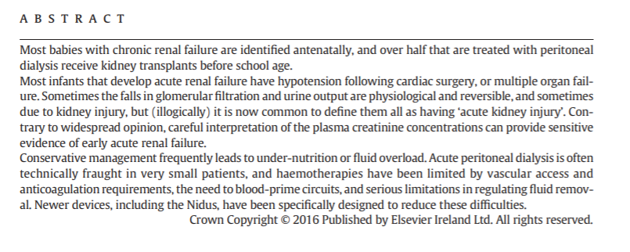

Slide 34
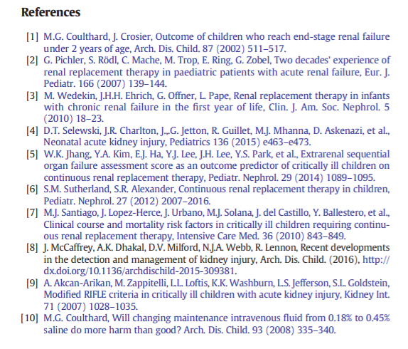
Referências
...

Slide 35
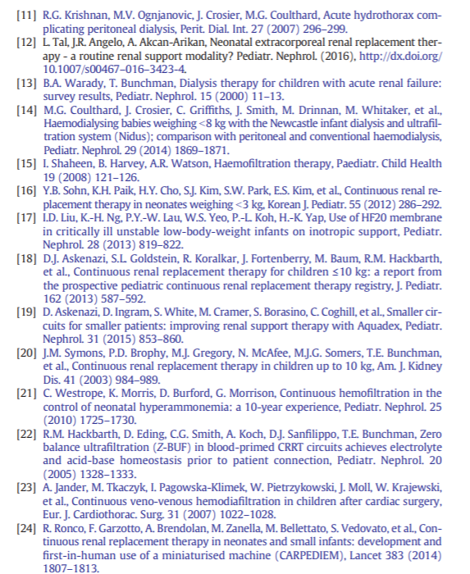

Slide 36
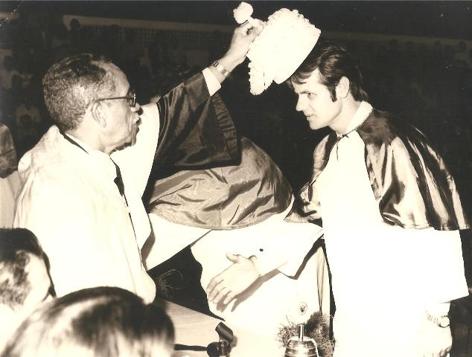
Nota do Editor do site, Dr. Paulo R. Margotto Consultem também! Aqui e Agora!
pmargotto@gmail.com
Dr. Paulo R. Margotto:Formatura em dezembro de 1978-Faculdade de Medicina da Universidade Federal do Estado do Espírito Santo (FMUFES)

Slide 37


A Associação de Hemorragia Intraventricular e Lesão Renal Aguda em Bebês Prematuros da Avaliação do Estudo Mundial da Epidemiologia da Lesão Renal Aguda em Neonatos (AWAKEN STUDY).
The Association of Intraventricular Hemorrhage and Acute Kidney Injury in Premature Infants from the Assessment of the Worldwide Acute Kidney Injury Epidemiology in Neonates (AWAKEN) Study.Stoops C, Boohaker L, Sims B, Griffin R, Selewski DT, Askenazi D; n behalf of the National Kidney Collaborative (NKC).Neonatology. 2019 Aug 28:1-10. doi: 10.1159/000501708. [Epub ahead of print]PMID: 31461717.Similar articles
Lesão renal aguda (LRA) e hemorragia intraventricular hemorragia (HIV) diagnosticada ao ultrassom é comum em prematuros.
Anteriormente, 2016, esses autores mostraram que bebês com LRA apresentam maiores riscos para desenvolver grau ≥2 IVH ao controlar os fatores de confusão.No entanto, esse estudo de Centro único não conseguiu mostrar uma associação geral.
Injúria renal aguda neonatal e o risco de hemorragia intraventricular no recém-nascido de muito baixo peso

Slide 38
Objetivos do presente Estudo
Para testar a hipótese que bebês (<33 semanas) diagnosticados com LRA têm um risco aumentado de HIV, independente das variáveis associadas tanto à HIV quanto à LRA, foi realizado um estudo com 825 lactentes da Avaliação da Epidemiologia Mundial de Lesões Renais Agudas em Neonatos (AWAKEN) (uma coorte retrospectiva multinacional de 24 Centros)

Slide 39
O rim pode desempenhar um papel importante na fisiopatologia da HIV pelo seu papel na regulação da pressão arterial, uma vez que o rim recebe 10-20% do fluxo sanguíneo [13, 14].
Estudo anterior em neonatos com asfixia perinatal mostrou uma associação de LRA com lesões neurológicas nas ressonâncias magnéticas cerebrais e maus resultados neurocognitivos
A insuficiência renal aguda pode predispor neonatos para IVH através de alterações na regulação da pressão arterial pelas alterações no estado dos fluidos e / ou n0 sistema aldosterona-angiotensina (RAAS).
Alternativamente, a LRA pode levar à HIV por desrregulação inflamatória sistêmica
No próprio estudo anterior desses autores de Centro único, foi demonstrado que bebês com LRA têm uma taxa superior a 3 vezes risco de desenvolver grau ≥2 IVH; no entanto, foi limitado por seu desenho de coorte de Centro único e tamanho do estudo.

Slide 40
Os resultados do modelo logístico ordinal para o estudo da população em geral sugere que bebês com LRA tinham mais de três vezes a probabilidade de ter uma HIV de grau superior do que as crianças sem LRA (OR 3,26, IC 95% 2,18–4,88 (Tabela a seguir)
Essa associação permaneceu após o ajuste para o Apgar de 5 minutos, suporte vasopressor na primeira semana de vida e idade gestacional-IG- (OR 1,63, IC 95% 1,04-2,56).
Embora o aumento da associação foi significativo apenas para aqueles lactentes com IG de 22 a 28 semanas (OR ajustado 1,87, 95% IC 1,08–3,23), a associação entre LRA e HIV não foi estatisticamente diferente pela (p = 0,4031), sugerindo nenhuma modificação de efeito pela IG.

Slide 41
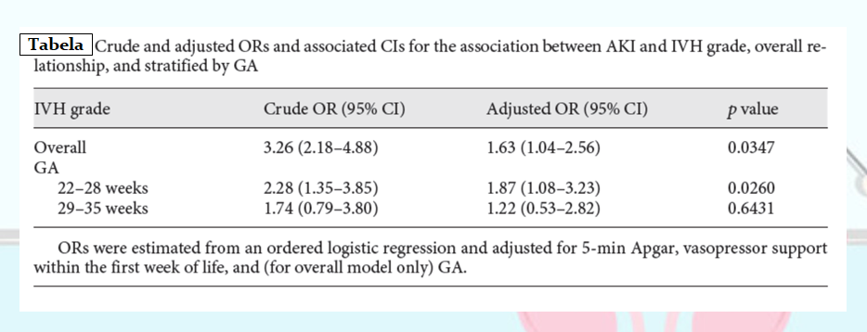

Slide 42
Com esta investigação,os autores apresentam a primeira avaliação da associação entre LRA e HIV em prematuros.
Pode-se debater que aquelas crianças gravemente doentes estão predispostas a ambos, LRA e HIV.
No entanto, este estudo demonstra no mínimo que existe uma relação significativa entre LRA e HIV.
São necessários estudos mais abrangentes para esclarecer o momento da LRA e HIV para examinar a causalidade.
Assim que a maioria das HIV ocorre durante os primeiros 3-5 dias de vida, um estudo prospectivo avaliando creatinina sérica e débito urinário e diariamente além de avaliação não invasiva de medidas de doenças cerebrais e renais de fluxo sanguíneo (por exemplo, tecnologia NIRS) e avaliações protocolizadas do ultrassom craniano podem fornecer informações detalhadas em tempo real de dados sobre essas mudanças fisiológicas.
Por fim, detalhada investigação do sistema renina-aldosterona-angiotensina durante a LRA deve ser considerada.
Esses estudos podem gerar estratégias potenciais para reduzir ou impedir a LRA e subsequentemente diminuir a ocorrência da de HIV nessa população vulnerável.

Slide 43
Conclusions: We present the first multicenter evaluation of the association between AKI and IVH in premature infants showing a significant independent association between AKI and IVH. Development of strategies to reduce AKI may also reduce IVH.
Conclusões: Apresentamos A primeira avaliação multicêntrica da associação entre LRA e a HIV em prematuros, mostrando uma significativa e independente associação entre LRA e HIV. Desenvolvimento de estratégias reduzir a LRA também pode reduzir a HIV.

Slide 44

INJÚRIA RENAL AGUDA
Maya Caetano P. Almeida, Cláudia Janaína S. Cruz, Paulo R. Margotto, Márcia Pimentel de Castro.
Capítulo do Livro Assistência ao Recém-Nascido de Risco, 4a Edição, 2020, no prelo.
A Injúria renal aguda (IRA) é definida como uma redução aguda da função renal que resulta em declínio da taxa de filtração glomerular e, consequentemente, retenção de escórias nitrogenadas e perda da regulação eletrolítica, ácido-básica e do controle hídrico.
A injúria renal aguda neonatal tem sido mais comumente definida por um aumento de pelo menos 0,2 a 0,3mg/dL por dia em relação ao menor valor prévio da creatinina. Deve-se lembrar que o valor de creatinina ao nascimento reflete a creatinina materna e normalmente reduz com o passar dos dias. Novos critérios para o diagnóstico de IRA neonatal têm sido introduzidos considerando, além da elevação da creatinina sérica, a redução do débito urinário.
O desenvolvimento de IRA no período neonatal e na infância pode ser uma complicação catastrófica e vários estudos têm consistentemente demonstrado que a IRA resulta em pior evolução clínica, incluindo falência renal e necessidade de terapia renal substitutiva, ventilação mecânica prolongada e maior tempo de permanência na UTI, além de uma associação independente com maior risco de mortalidade, como hemorragia intraventricular nos pré-termos<33 semanas.

Slide 45
Uso de diuréticos em Neonatologia: mais controvérsias do que indicações
Paulo R. Margotto.
Capítulo do livro Assistência ao Recém-Nascido de Risco, 4a Edição, 4a Edição, 2020 (no prelo).
A furosemida tem sido o sétimo medicamente mais comumente relatados na Unidade de Terapia Intensiva Neonatal (UTIN), com mais de 8% dos pacientes expostos a este agente. Interessante que s diuréticos são frequentemente prescritos off-label (não há indicação do FDA [Food and Drug Administration]) aos recém-nascidos (RN) prematuros, particularmente na prevenção ou tratamento da displasia broncopulmonar (DBP). De todas as terapias adjuntas no prematuro com DBP, a terapia diurética é uma das mais abusadas, sem evidência de benefícios substanciais.
O capítulo discute o uso do diurético em várias situações, com ênfase na displasia broncopulmonar (à luz das evidências disponíveis, não há espaço para o seu uso na DBP, principalmente o uso de espironolactona como “poupadora de potássio” [ora se o néfron não responde à aldosterona, também não vai responder ao seu inibidor]) antes das transfusões sanguíneas (metanálise englobando adultos e crianças, mostrou insuficiente evidência na determinação se a pré-medicação na transfusão sanguínea com diurético de alça previne importante morbidade clínica relacionada à transfusão), na hipercalcemia (diurese excessiva pode levar à depleção de volume, hipocalemia e piora da hipercalcemia),

Slide 46
na lesão renal (antes da furosemida para o tratamento da lesão renal oligúrica, deve ser corrigida a hipotensão arterial e significante acidose), nas cirurgias cardiovasculares (o uso, de preferência, tem sido recomendado infusão contínua), na hipoalbuminemia (a literatura adulta mostra que não há qualquer justificativa para o uso rotineiro de furoremida e albumina para vencer a resistência diurética nos pacientes hipoalbuminêmicos; na lesão pulmonar induzida pela transfusão sanguínea (por não haver disfunção cardíaca e sobrecarga de volume, os diuréticos não são indicados), na persistência do canal arterial (a furosemida pode aumentar a síntese de prostaglandina) além das suas toxicidades, principalmente a ototoxicidade (risco de deficiência neurossensorial de 6,8 vezes mais nos recém-nascidos que receberam terapia diurética acima de 14 dias) e a nefrocalcinose (uma dose acumulativa de 10mg/kg de peso aumenta o risco em 48 vezes de nefrocalcinose, além da melhor forma de infusão, contínua ou intermitente (o uso intermitente da furosemida pode causar imprevisíveis flutuações na concentração sérica da droga, expondo o paciente a maior risco de ototoxicidade e nefrotoxicidade). Embora existam muitos desafios, devem ser realizados estudos adicionais para garantir que os diuréticos sejam seguros e eficazes em bebês prematuros.

Slide 47


Slide 48
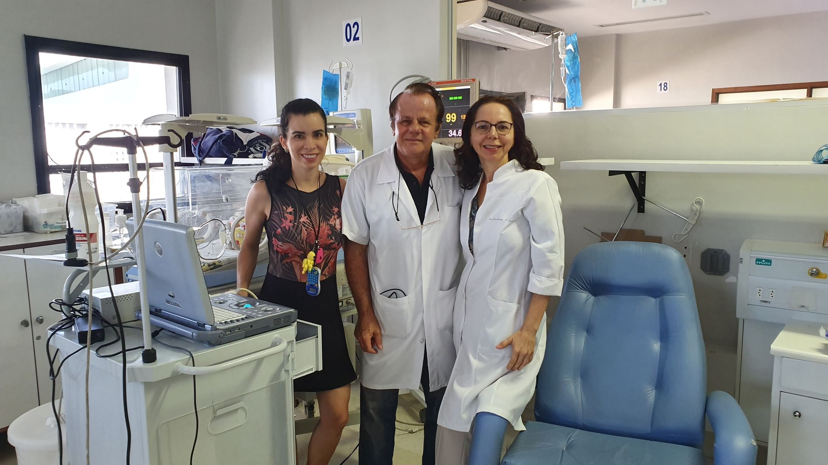
OBRIGADO!
Drs. Milena Pires, Paulo R. Margotto e Joseleide de Casto

